Slide 1
DISCIPLINA:
QUALIDADE E GOVERNANÇA EM PROJETOS DE SOFTWARE
AULA:
YY – CONTROLE DE VERSÃO EM PROJETOS DE SOFTWARE
PROFESSOR:
RENATO JARDIM PARDUCCI
PROFRENATO.PARDUCCI@FIAP.COM.BR

Slide 2
DINÂMICA DE ABERTURA
Imagine que acabamos de fechar o plano de um projeto de software e precisamos começar a trabalhar.
No plano, existe uma atividade a ser feita de início, a qual tem dois recursos alocados para a sua execução.
Essa tarefa deve seguir instruções que estão publicadas em um arquivo na área pública da rede.
DINÂMICA:
O professor vai colocar um arquivo na rede;
Seis pessoas da sala serão escolhidas para trabalharem no exemplo;
Três das quatro pessoas vão para fora da sala aguardar instruções. Imaginem que essas pessoas do Time de projeto não vieram trabalhar hoje.

Slide 3
DINÂMICA DE ABERTURA
Aos que ficaram:
Integrante do grupo 1: COPIAR o arquivo 1 do professor para o seu desktop, alterar e SALVAR O CONTEÚDO LOCALMENTE, SEM REPLICAR PARA A REDE;
Integrante do grupo 2: MOVER o arquivo 2 do professor, da rede para o seu desktop e fazer alterações, SALVANDO LOCALMENTE SEM REPLICAR PARA A REDE;
Integrante do grupo 3: EDITAR o arquivo 3 na própria rede e DEIXÁ-LO EM ABERTO SEM SALVAR AS ATERAÇÔES!

Slide 4
DINÂMICA DE ABERTURA
Os três que estavam na sala saem sem falar com os colegas!
Foram chamados para uma reunião!
Os colegas que estavam do lado de fora da sala, retornam!
Integrante do grupo 1 que voltou a sala: trabalhe o arquivo 1;
Integrante do grupo 2 que voltou a sala: trabalhe o arquivo 2;
Integrante do grupo 3 que voltou a sala: trabalhe o arquivo 3.

Slide 5
DINÂMICA DE ABERTURA
As pessoas que estavam fora da sala retornam!
Confiram entre si, quais pessoas trabalharam corretamente os arquivos.
Estão todos na mesma versão?
As mudanças que um integrante do grupo fez foram consideradas no trabalho do outro?
Perdemos tempo e dinheiro?

Slide 6



O DIA SEGUINTE DO PLANEJAMENTO...
Um projeto é feito de estágios, segundo vosso professor:
“Oba, oba!”
“Epa, epa!”
“Ai, ai, ai!”
Temos um novo projeto!
Nossos empregos estão garantidos!
Vai entrar grana!
Meu...
Esse projeto é punk!
Será que damos conta?
Esse plano de projeto está complicado!
Tá tudo atrasado!
Estamos perdendo tempo!
Quanto retrabalho!
A gente não consegue se organizar!
Vamos perder o emprego!

Slide 7


O DIA SEGUINTE DO PLANEJAMENTO...
Assim que um plano inicial de projeto é concluído ( o que não é tarefa fácil ), começa o

Slide 8

O DIA SEGUINTE DO PLANEJAMENTO...
Quanto mais a equipe acelera os seus trabalhos, maior o risco de descontrole sobre a produção.
Se o escopo é alterado com frequência, o plano de projeto vai ganhando diversos Baselines e confundindo a equipe.
O software vai tendo componentes que começam a ser construído sob uma premissa que depois muda e muda de novo.
De repente, alguém volta atrás em uma decisão e querem de volta a versão de escopo e do componente de software de antes da última mudança.
Loucura!

Slide 9
O DIA SEGUINTE DO PLANEJAMENTO...
Imaginem uma situação mais complicada...
Uma empresa desenvolvedora de software tem vários clientes de um mesmo produto seu – um sistema ERP, por exemplo.
Cada cliente possui uma versão do sistema pois cada um deles comprou o produto em uma época e nem todos quiseram atualizar versões – processo que custa muito caro.
Se um cliente encontra uma falha em um componente do produto, o fabricante do software terá que dar manutenção na versão do componente correspondente a que está instalada no cliente!

Slide 10
O DIA SEGUINTE DO PLANEJAMENTO...
Em momentos de liberação de software para uso, ocorre o mesmo tipo de problema.
Imagine que uma fábrica de software terminou um pacote de componentes e vai liberá-lo. Esse pacote foi testado, aprovado e está sendo criado um pacote de instalação.
Ao mesmo tempo, a fábrica já está adaptando alguns componentes desse pacote para adequar evoluções que já estão sendo trabalhadas para atender a um projeto.
E simultaneamente, pessoas estão testando componentes para liberá-los em seguida, só que esses componentes têm diferenças entre os componentes liberados e/ou os que estão na fabricação/adaptação.

Slide 11
GERENCIAMENTO DE MUDANÇAS E VERSÃO
Em um processo produtivo de software, algumas versões serão geradas impreterivelmente, se você quiser aplicar as melhores práticas na hora de liberar um software:
Versão Alpha
Ocorrem testes dentro da fábrica de software e/ou fábrica de testes.
Versão Beta
Release Candidate
RTM Release to Manufacturing
GA General Availability

Slide 12
GERENCIAMENTO DE MUDANÇAS E VERSÃO
Em um processo produtivo de software, algumas versões serão geradas impreterivelmente, se você quiser aplicar as melhores práticas na hora de liberar um software:
O foco na versão beta é reduzir impactos aos usuários, geralmente incorporando testes de utilização pelo cliente/consumidor do produto. Essa é a primeira divulgação fora dos limites da organização que o desenvolve.
Os usuários de versões beta são chamados beta testers ("testadores beta"). Geralmente este grupo compõe-se de consumidores selecionados que aceitam participar dos testes, podendo ganhar algum incentivo por essa colaboração.
Versão Alpha
Versão Beta
Release Candidate
RTM Release to Manufacturing
GA General Availability

Slide 13
GERENCIAMENTO DE MUDANÇAS E VERSÃO
Em um processo produtivo de software, algumas versões serão geradas impreterivelmente, se você quiser aplicar as melhores práticas na hora de liberar um software:
Refere-se a uma versão com potencial para ser o produto final, pronta para ser lançada a menos que surja alguma falha de grande impacto.
Ela aguarda uma confirmação de data para empacotamento e liberação para comercialização.
Podem ser selecionadas partes do produto para um lançamento definitivo.
Versão Alpha
Versão Beta
Release Candidate
RTM Release to Manufacturing
GA General Availability

Slide 14
GERENCIAMENTO DE MUDANÇAS E VERSÃO
Em um processo produtivo de software, algumas versões serão geradas impreterivelmente, se você quiser aplicar as melhores práticas na hora de liberar um software:
Versão Alpha
Versão Beta
Versão empacotada para o mercado.
Contém os componentes de software definitivos que compõem a versão que se será reproduzida (manufaturada) e distribuída em massa (com comercialização cobrada ou livre uso).
Release Candidate
RTM Release to Marketing
GA General Availability

Slide 15
GERENCIAMENTO DE MUDANÇAS E VERSÃO
Em um processo produtivo de software, algumas versões serão geradas impreterivelmente, se você quiser aplicar as melhores práticas na hora de liberar um software:
O produto é considerado "vivo“ e entra em fase de manutenção ou sustentação que inclui o suporte e atualizações para ajustes (manutenção corretiva para eliminar falhas, manutenção adaptativa para ajuste a uma mudança em regra de negócio, manutenção evolutiva para gerar inovação proativa em funcionalidades ou manutenção perfectiva para ajustar aspectos não funcionais à perfeição como o desempenho, visual e usabilidade.
Versão Alpha
Versão Beta
Release Candidate
RTM Release to Marketing
GA General Availability

Slide 16
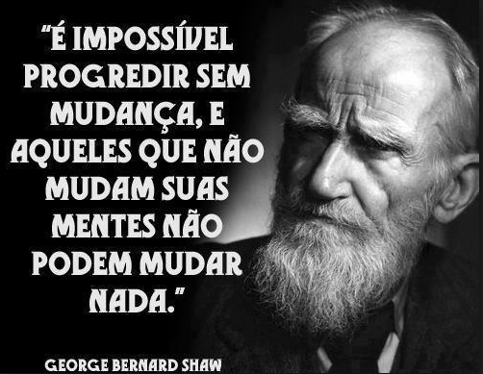
GERENCIAMENTO DE MUDANÇAS E VERSÃO
Entra em campo o gerenciamento de mudanças e versões de software.

Slide 17
GERENCIAMENTO DE MUDANÇAS E VERSÃO
O processo de gerenciamento de mudanças deve cumprir os passos:
Backlog revisado
Definir a mudança
Estimar impactos no custo, prazo, risco
Kanban, Burndown, MS-Project Control tools
Termo de solicitação de mudança (Change Request)
Avaliar a viabilidade e prioridade
Métrica de estimativa
Plano revisado
Aprovar alterações com patrocinadores e comitê de especialistas
Executar atividades apontando os resultados
Atualizar o plano de projeto

Slide 18
GERENCIAMENTO DE MUDANÇAS E VERSÃO
O controle de mudanças em componentes do software e na documentação de engenharia e planejamento do projeto do software é impraticável sem o apoio de software, especialmente em grandes projetos com muitos integrantes nas equipes de desenvolvimento, ou em situações que foram apontadas anteriormente sobre mudanças frequentes e múltiplos clientes com diferentes versões de produto em suporte e evolução.

Slide 19
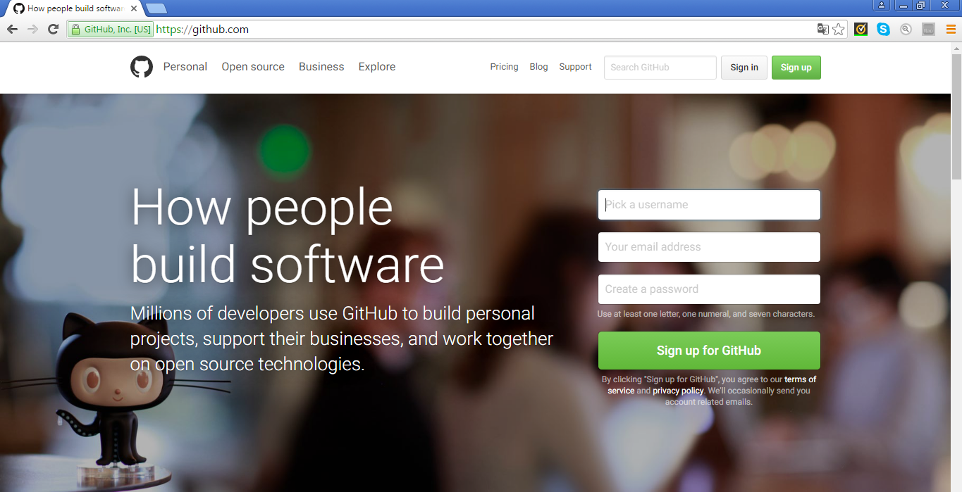
GERENCIAMENTO DE MUDANÇAS E VERSÃO
Vamos conhecer o GitHub, uma das mais populares soluções de gerenciamento de versão de documentos.
Ele funciona em nuvem e está disponível para uso livre.

Slide 20
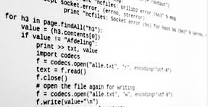

GERENCIAMENTO DE MUDANÇAS E VERSÃO
Através da ferramenta de controle de versões de códigos e/ou documentos de software, é possível evitar os problemas de se trabalhar com a fonte errada em um determinado ponto do projeto, facilitando a colaboração no projeto.
Repositório de Fontes
Desenvolvedor
Check out para fazer a manutenção
Check in após a manutenção

Slide 21
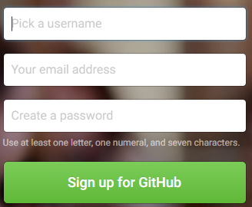

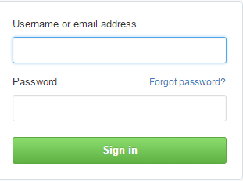
DESVENDANDO O GIT HUB
Crie uma conta para usar a solução (opção SignUp)!
Se já tem conta, faça o seu login (opção SignIn)!

Slide 22
DESVENDANDO O GIT HUB
Você vai aprender a usar o gerenciador de versões para colaboração em projetos de software através de um roteiro baseado em um exemplo.
Vamos a ele...

Slide 23
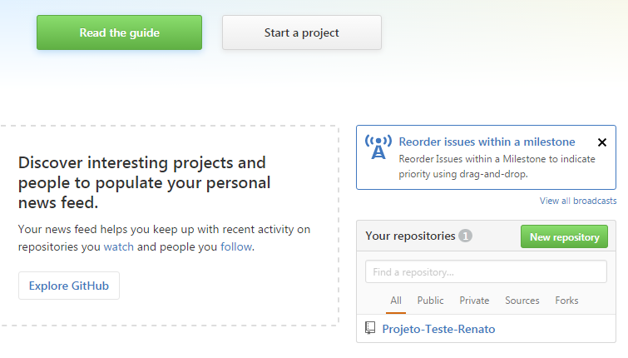
DESVENDANDO O GIT HUB
Na página inicial do Git Hub, você encontra os nomes dos projetos que você possui cadastrados no portal.
No nosso caso, vamos criar um novo
controle de projeto!

Slide 24
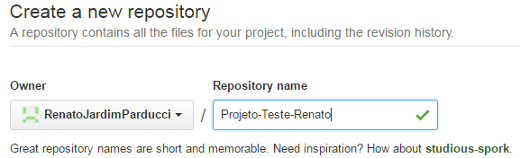
DESVENDANDO O GIT HUB
1º Passo: Criar um novo Projeto.
Um projeto é representado no GitHub com um Repositório.
Na tela inicial de um novo projeto, dê um nome ao seu repositório (nome do seu projeto). Vamos criar o nosso como Projeto-Teste-<RM>

Slide 25
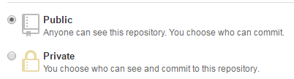
DESVENDANDO O GIT HUB
1º Passo: Criar um novo Projeto.
Você pode escolher se qualquer pessoa pode ver ou não o seu projeto.
Em qualquer opção, as pessoas que poderão colaborar, modificando o conteúdo do repositório serão selecionadas por você.
Vamos deixar a opção Pública.

Slide 26
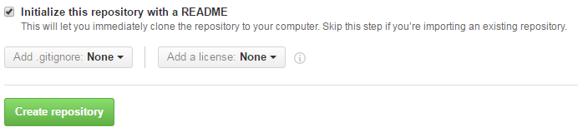
DESVENDANDO O GIT HUB
1º Passo: Criar um novo Projeto.
Inicie o Repositório, o tornando disponível para uso.

Slide 27
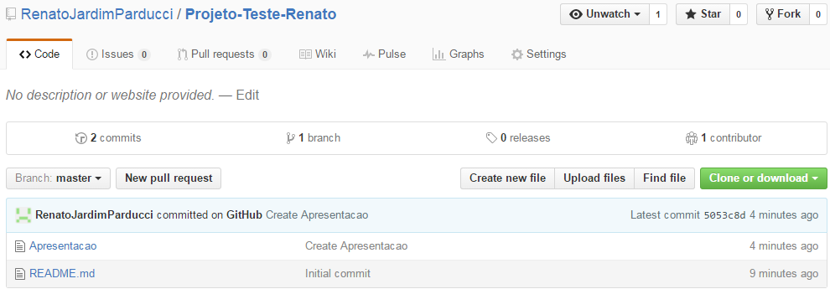
DESVENDANDO O GIT HUB
1º Passo: Criar um novo Projeto.
Na página do Repositório, você tem uma visão de todos documentos catalogados no seu projeto.

Slide 28
DESVENDANDO O GIT HUB
2º Passo: Criar o seu arquivo fonte original.
O arquivo fonte pode ser de qualquer tipo pois sempre que você for editá-lo, vai usar o editor original onde o arquivo foi criado, por exemplo:
Elipse para programação JAVA
MS-Project para Planos de Projeto;
MS-PowerPoint para Apresentações;
MS-Word para Documentação Externa do Software;
ASTAH para Modelagem de Sistemas;

Slide 29
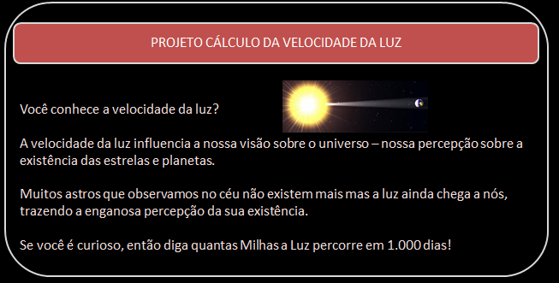
DESVENDANDO O GIT HUB
2º Passo: Criar o seu arquivo fonte original.
Edite a apresentação de projeto a seguir, usando PowerPoint.

Slide 30
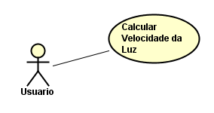
DESVENDANDO O GIT HUB
2º Passo: Criar o seu arquivo fonte original.
Edite o modelo a seguir, usando ASTAH.

Slide 31
DESVENDANDO O GIT HUB
2º Passo: Criar o seu arquivo fonte original.
Edite o código fonte a seguir, usando MS-WORD.
Esse texto pode ser transferido para o ECLIPSE para execução e testes.
//Estimativa da distância percorrida pela Luz em 1.000 dias
Class LUZ {
Public static void mais (String args[]) {
int VelocidadeLUZ;
long Dias;
long Segundos;
logn Distancia;
//Velocidade cientificamente comprovada da Luz em Milhas por Segundo
VelocidadeLUZ = 186000;
//Continua no proximo Slide...

Slide 32
DESVENDANDO O GIT HUB
//Estimativa da distância percorrida pela Luz em 1.000 dias
//Continuação do Slide anterior...
//Número de Dias de parâmetro
Dias = 1000;
//Conversão de Dias para Segundos
Segundos = Dias * 24 * 60 * 60;
//Calculo das Milhas percorridas em 1.000 dias
Distancia = VelocidadeLUZ * Segundos
//Sistema exibe o resultado do cálculo
System.out.print (Distancia + “Milhas percorridas em 1.000 Dias”);
}
}

Slide 33
DESVENDANDO O GIT HUB
3º Passo: Fazer o Upload do seu fonte original
Você deve subir um arquivo fonte (documento, vídeo, código de aplicação, etc.) que você tenha criado para dentro do repositório ou crie o arquivo dentro do GitHub.
Em geral, vamos usar o Upload pois estaremos trabalhando os arquivos fontes com editores próprios.

Slide 34
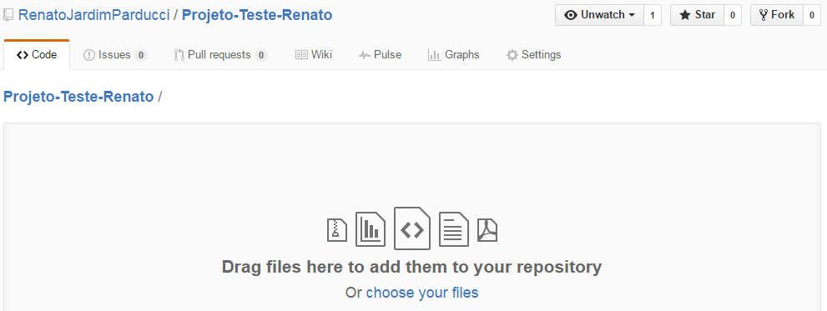
DESVENDANDO O GIT HUB
3º Passo: Fazer o Upload do seu fonte original.
Você pode arrastar arquivos do seu Explorador de Pastas ou selecionar por navegação no Explorador

Slide 35
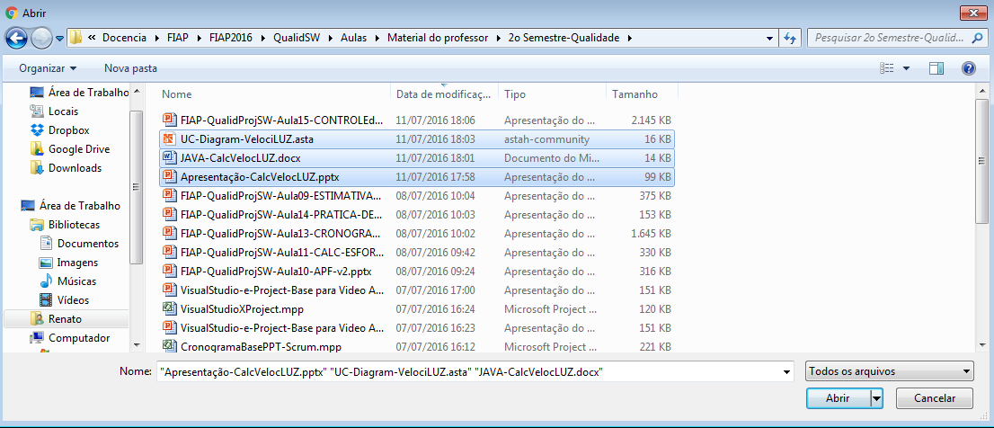
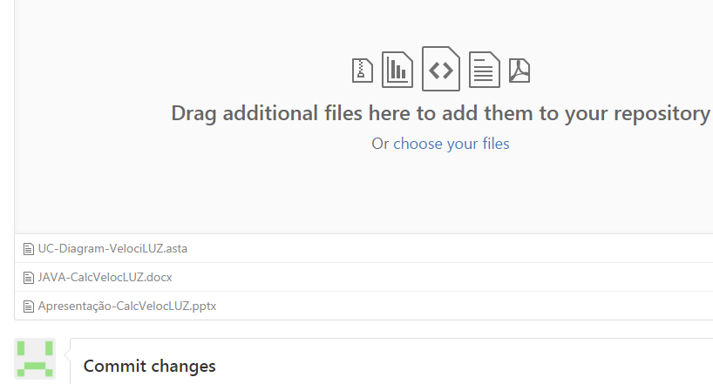
DESVENDANDO O GIT HUB
3º Passo: Fazer o Upload do seu fonte original.
Suba todos os arquivos criados numa única seleção de Upload!

Slide 36
DESVENDANDO O GIT HUB
3º Passo: Fazer o Upload do seu fonte original.
No caso, como são arquivos novos, selecione Commit Changes to the Master Branch!
ATENÇÃO!
Faça commit na cópia Master apenas no primeiro Upload/Versão do arquivo, caso contrário você pode estragar o seu controle de mudanças!
Você deve atualizar as cópias Branch quando estiver editando algo que já se encontra no portal!

Slide 37
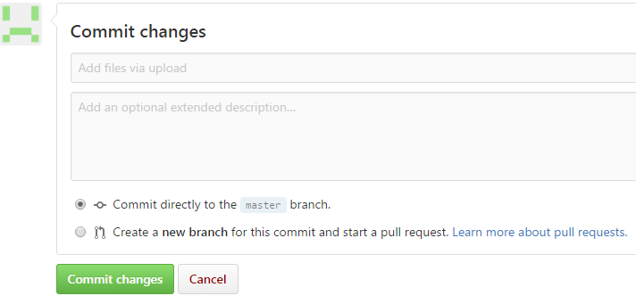
DESVENDANDO O GIT HUB
3º Passo: Fazer o Upload do seu fonte original.
No caso, como são arquivos novos, selecione Commit Changes to the Master Branch!
Somente no 1º Upload/Versão de um arquivo fonte, seja qual for o formato!

Slide 38
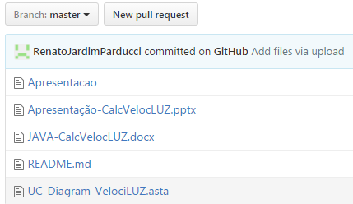
DESVENDANDO O GIT HUB
3º Passo: Fazer o Upload do seu fonte original.
Seus novos arquivos fonte estão agora catalogados no Registro do seu projeto!

Slide 39
DESVENDANDO O GIT HUB
4º Passo: Criar um Branch (ramo).
Branchs vão controlar as diversas versões do seu software e garantir que possam ser harmonizadas/combinadas ao final de um trabalho colaborativo de modificação.
Teremos uma Branch Mestre (Master), com o arquivo fonte definitivo e Branch de Ajuste (Feature) que mantém uma cópia do Mestre que está em modificação.
Dessa forma, uma alteração nunca é feita diretamente na cópia mestre. Somente alterações homologadas são replicadas para a cópia mestre, ao final do processo de modificação/manutenção.

Slide 40
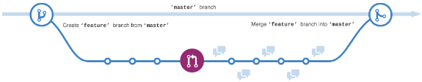
DESVENDANDO O GIT HUB
4º Passo: Criar um Branch (ramo).
Com o uso do Branch, podemos controlar o Check in e o Check out de fontes, evitando o conflito de versões e erros de desenvolvimento.
Versão Mestre
Criação da Cópia de Ajuste da Mestre
Junção da Cópia de Ajuste à cópia Mestre, atualizando a fonte definitiva
Versão de Ajuste

Slide 41
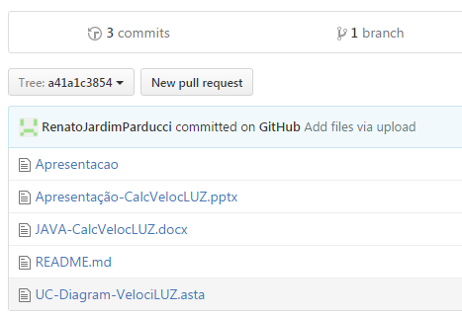
DESVENDANDO O GIT HUB
4º Passo: Criar um Branch (ramo).
Perceba que o controle de fontes inicia com apenas 1 Branch – o principal!

Slide 42
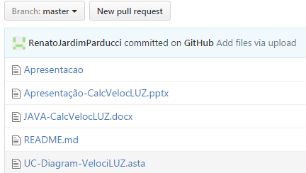
DESVENDANDO O GIT HUB
4º Passo: Criar um Branch (ramo).
Crie seu ramo para os arquivos que subiu no Registro Master de Projeto, de forma que possamos alterá-los!
Clique no seletor de Branch

Slide 43
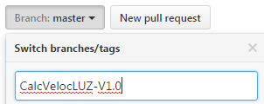

DESVENDANDO O GIT HUB
4º Passo: Criar um Branch (ramo).
Crie seu ramo para os arquivos que subiu no Registro Master de Projeto, de forma que possamos alterá-los!
Escolha um nome para a versão que você vai editar/alterar
Crie a versão

Slide 44
DESVENDANDO O GIT HUB
4º Passo: Criar um Branch (ramo).
Veja que agora você têm duas versões! A original e a que será editada!
Clique para ver detalhes

Slide 45
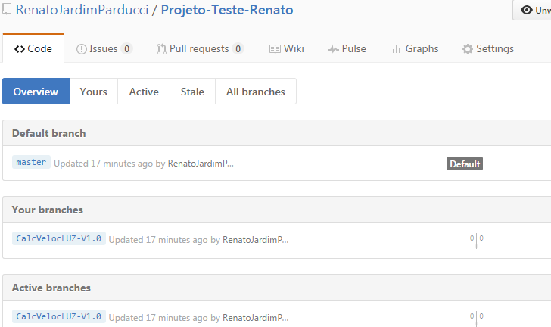
DESVENDANDO O GIT HUB
4º Passo: Criar um Branch (ramo).
Veja que agora você têm duas versões! A original e a que será editada!

Slide 46
DESVENDANDO O GIT HUB
5º Passo: Editar os arquivos de um Branch (ramo).
Selecione o Branch da versão em edição!
Clique para ver detalhes

Slide 47
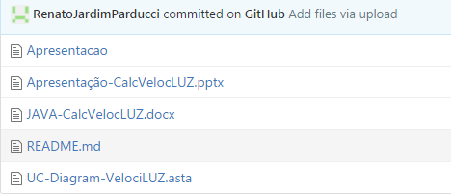
DESVENDANDO O GIT HUB
5º Passo: Editar os arquivos de um Branch (ramo).
No Branch de edição, podemos:
Alterar arquivos criados diretamente no GitHub
Fazer download dos arquivos, usar os editores externos e depois fazer um upload de atualização!
Clique em Readme.md (default criado no GitHub)

Slide 48
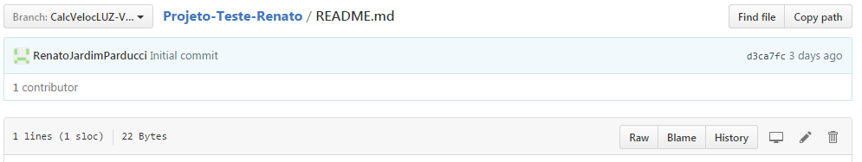
DESVENDANDO O GIT HUB
5º Passo: Editar os arquivos de um Branch (ramo).
Edite

Slide 49
DESVENDANDO O GIT HUB
5º Passo: Editar os arquivos de um Branch (ramo).
Edite

Slide 50
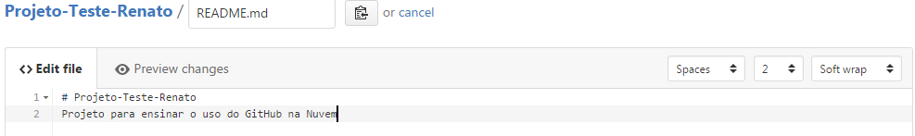
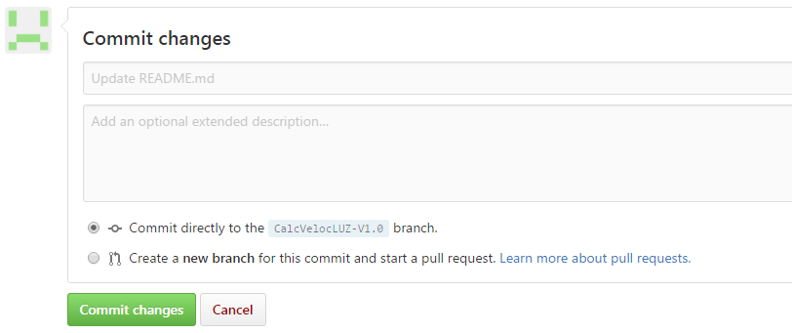
DESVENDANDO O GIT HUB
5º Passo: Editar os arquivos de um Branch (ramo).
Ao final, clique em Commit Changes

Slide 51
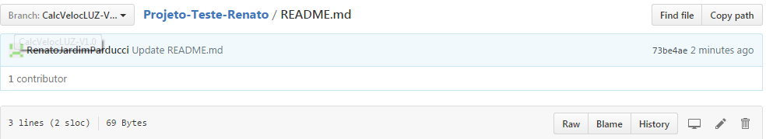
DESVENDANDO O GIT HUB
5º Passo: Editar os arquivos de um Branch (ramo).
Você pode acompanhar todo o histórico de alterações sobre um arquivo fonte! Se errar em uma atualização, pode recuperar qualquer versão!
Clique em

Slide 52
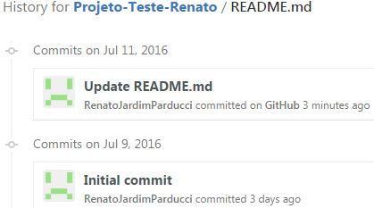
DESVENDANDO O GIT HUB
5º Passo: Editar os arquivos de um Branch (ramo).
Você pode acompanhar todo o histórico de alterações sobre um arquivo fonte!
Clique para ver detalhes

Slide 53
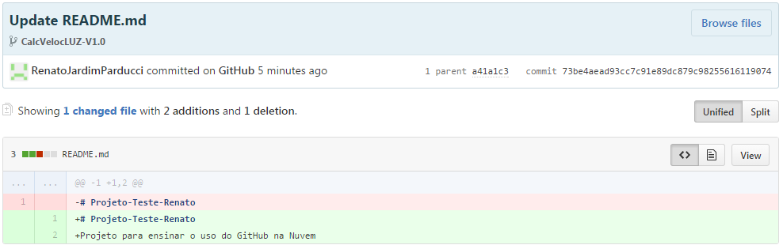
DESVENDANDO O GIT HUB
5º Passo: Editar os arquivos de um Branch (ramo).
Você pode acompanhar todo o histórico de alterações sobre um arquivo fonte!

Slide 54
DESVENDANDO O GIT HUB
5º Passo: Editar os arquivos de um Branch (ramo).
Qualquer pessoa com acesso ao seu repositório pode editar arquivos.

Slide 55
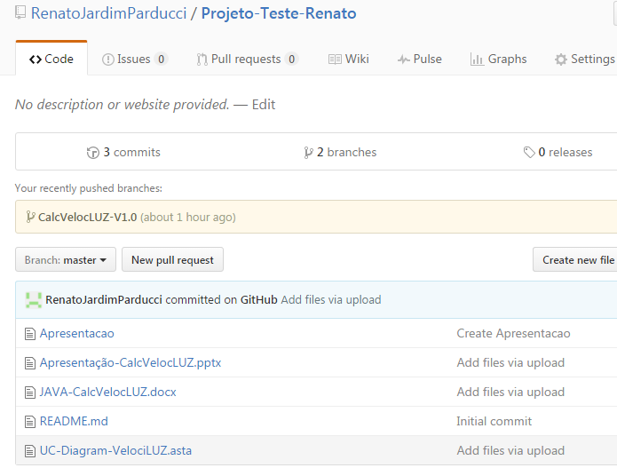
DESVENDANDO O GIT HUB
5º Passo: Editar os arquivos de um Branch (ramo).
Vamos baixar o
arquivo Word
que tem o
programa JAVA
que criamos e
editá-lo no editor de textos original no PC.
Confirme que
está no Branch
correto!

Slide 56
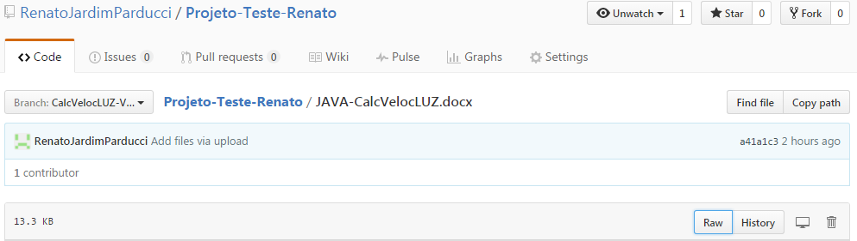
DESVENDANDO O GIT HUB
5º Passo: Editar os arquivos de um Branch (ramo).
Vamos baixar o arquivo fonte JAVA escrito com o MS-Word!
Clique em

Slide 57
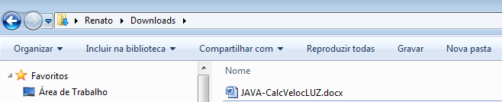
DESVENDANDO O GIT HUB
5º Passo: Editar os arquivos de um Branch (ramo).
Abra o arquivo que está na sua área de Downloads!

Slide 58
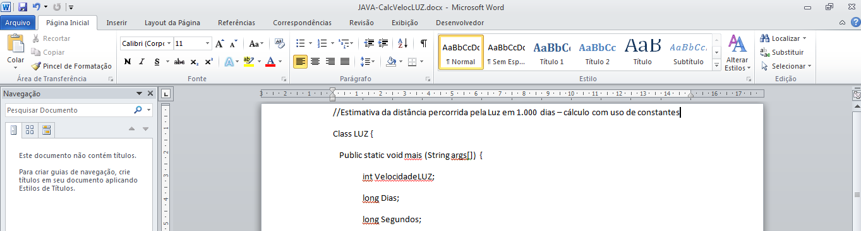
DESVENDANDO O GIT HUB
5º Passo: Editar os arquivos de um Branch (ramo).
Edite o arquivo, salve e feche!

Slide 59
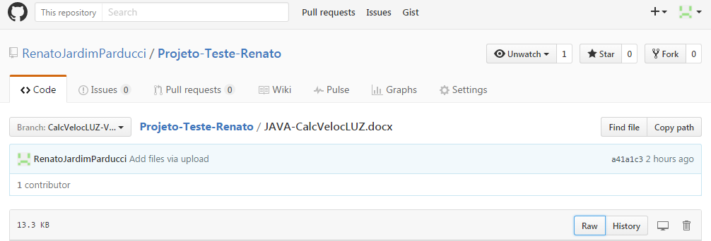
DESVENDANDO O GIT HUB
5º Passo: Editar os arquivos de um Branch (ramo).
Suba a nova versão no portal GitHub!

Slide 60
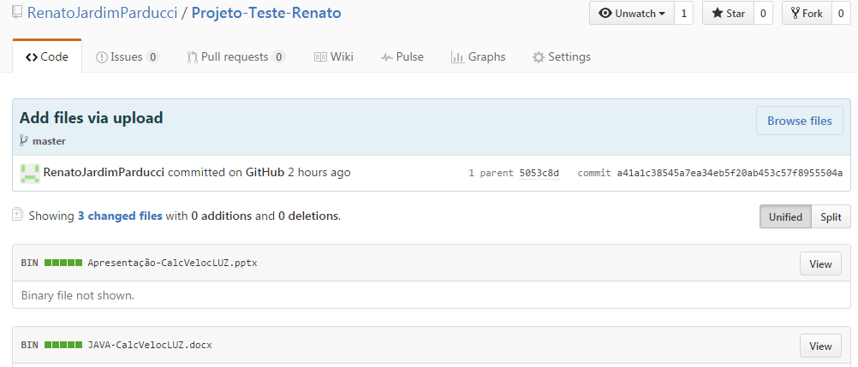
DESVENDANDO O GIT HUB
5º Passo: Editar os arquivos de um Branch (ramo).
Suba a nova versão no portal GitHub!

Slide 61
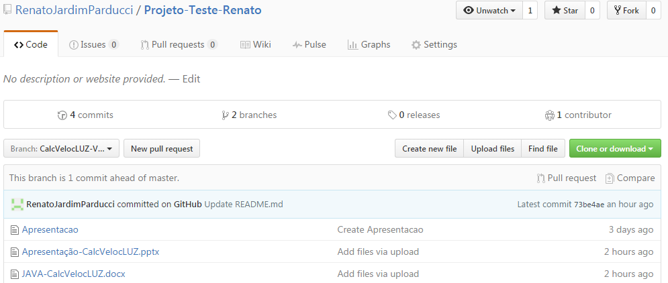
DESVENDANDO O GIT HUB
5º Passo: Editar os arquivos de um Branch (ramo).
Suba a nova versão no portal GitHub!
Verifique se está no Branch correto

Slide 62
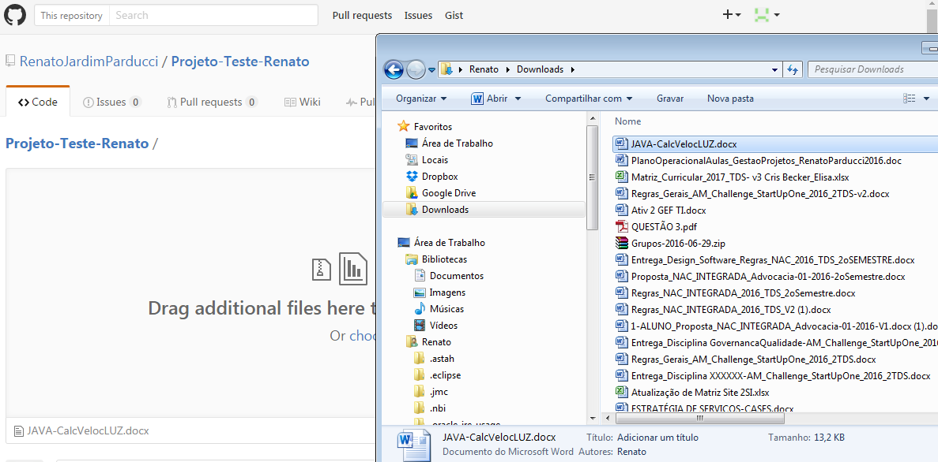
DESVENDANDO O GIT HUB
5º Passo: Editar os arquivos de um Branch (ramo).
Experimente agora, clicar e arrastar o arquivo do Windows Explorer para a página do GitHub!

Slide 63
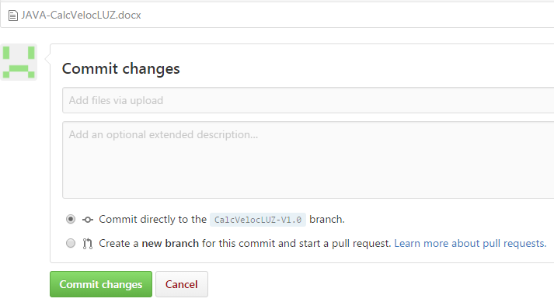
DESVENDANDO O GIT HUB
5º Passo: Editar os arquivos de um Branch (ramo).
Faça o Commit (confirmação de atualização) no ramo (Branch) da versão em edição (V1, no nosso caso)!

Slide 64
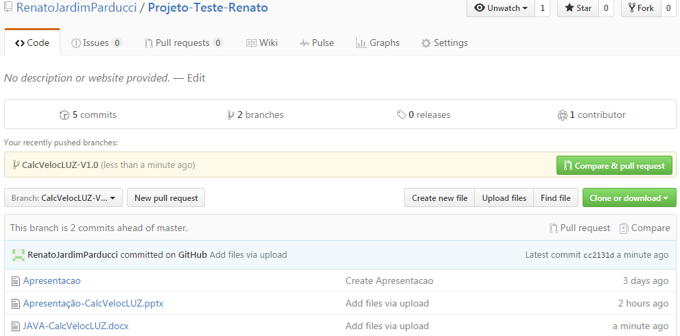
DESVENDANDO O GIT HUB
5º Passo: Editar os arquivos de um Branch (ramo).
Perceba que agora, o GitHub identificou que você atualizou um arquivo já existente e ele coloca o seu arquivo em espera por replicação para a cópia Master!

Slide 65
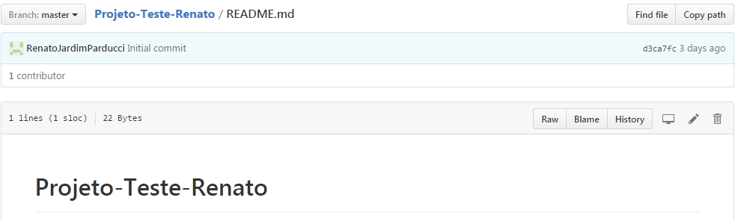
DESVENDANDO O GIT HUB
5º Passo: Editar os arquivos de um Branch (ramo).
Verifique que a sua cópia Master ainda está INALTERADA!
Readme está sem a adição de texto, por exemplo!

Slide 66
DESVENDANDO O GIT HUB
6º Passo: Atualizar a cópia Master, aplicando todas as modificações feitas sobre um arquivo.
Uma Pull Request (Pedido de Puxada) é uma solicitação feita pelo responsável pela atualização do software ao administrador do conteúdo, para que seja autorizada a atualização da fonte Master, finalizando o processo de edição do documento em questão.

Slide 67
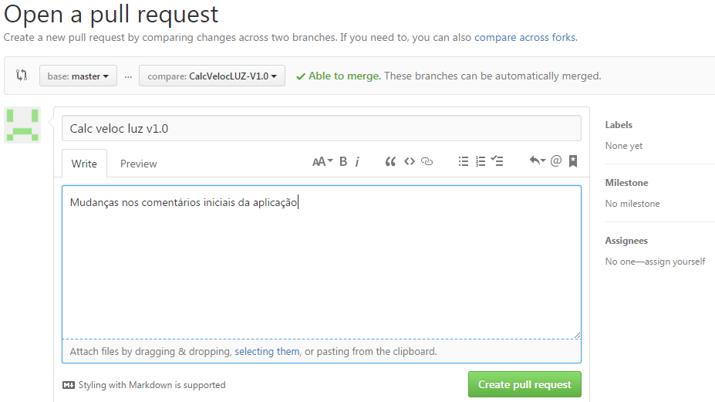
DESVENDANDO O GIT HUB
6º Passo: Atualizar a cópia Master, aplicando todas as modificações feitas sobre um arquivo.
Adicione comentários explicando a modificação!

Slide 68
DESVENDANDO O GIT HUB
6º Passo: Atualizar a cópia Master, aplicando todas as modificações feitas sobre um arquivo.
Agora, você ou uma pessoa designada em sua equipe como Administradora do Repositório, deverá confirmar ou não a atualização na cópia Master (Merge, “combinação”, dos arquivos editados com os originais).
Se um arquivo foi editado mais de uma vez, ele será combinado com todas as mudanças feitas.

Slide 69
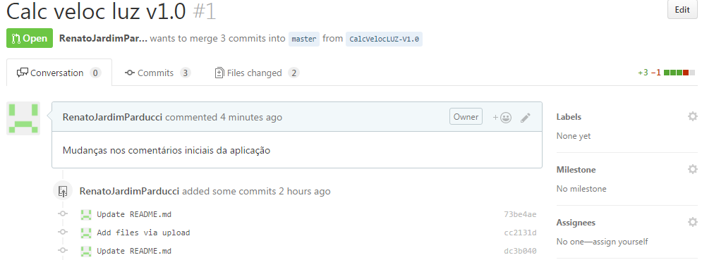
DESVENDANDO O GIT HUB
6º Passo: Atualizar a cópia Master, aplicando todas as modificações feitas sobre um arquivo.
Arquivos modificados (todas as modificações propostas para atualizar, são listadas!

Slide 70
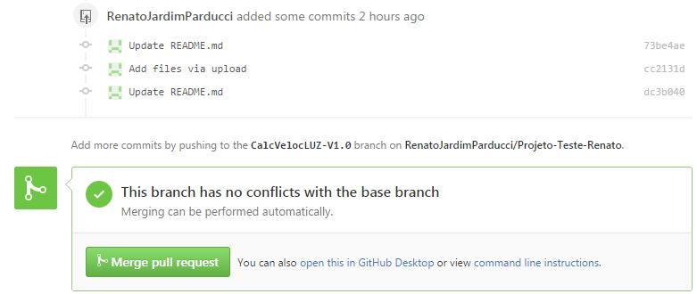
DESVENDANDO O GIT HUB
6º Passo: Atualizar a cópia Master, aplicando todas as modificações feitas sobre um arquivo.

Slide 71
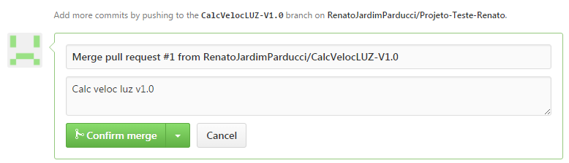
DESVENDANDO O GIT HUB
6º Passo: Atualizar a cópia Master, aplicando todas as modificações feitas sobre um arquivo.

Slide 72

DESVENDANDO O GIT HUB
6º Passo: Atualizar a cópia Master, aplicando todas as modificações feitas sobre um arquivo.
Se você e a sua equipe não pretendem fazer mais nenhuma atualização nos arquivos fontes do Branch de edição que foi criado (V1 no caso do exemplo), esse Branch pode ser excluído, voltando a existir apenas a cópia Master novamente.

Slide 73
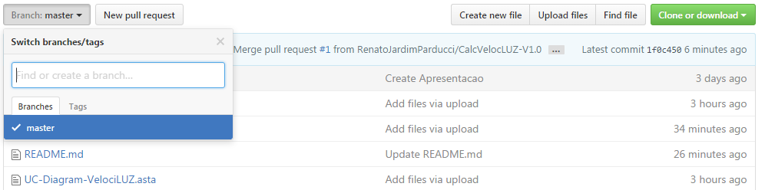
DESVENDANDO O GIT HUB
7º Passo: Conferindo as mudanças.
Voltando à página inicial do projeto, você pode confirmar que o Branch de edição “Calc Veloc Luz 1.0”, não existe mais. Ficou apenas a cópia Master, atualizada!

Slide 74
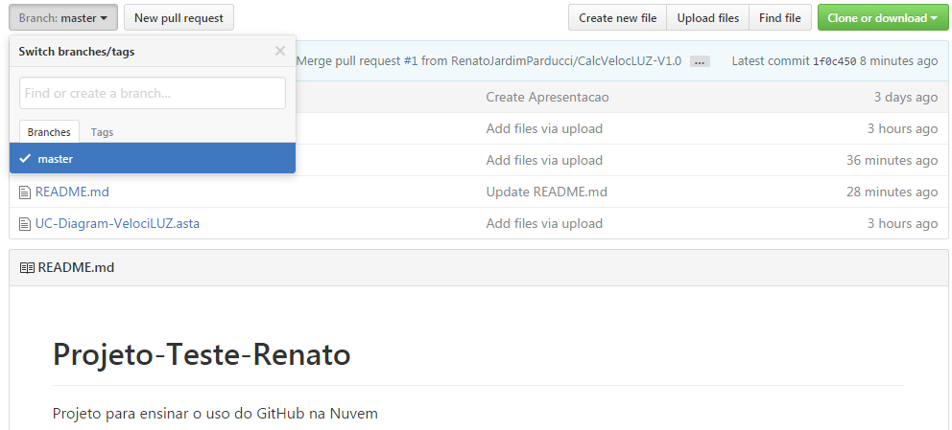
DESVENDANDO O GIT HUB
7º Passo: Conferindo as mudanças.
Selecione o Readme e veja que as adições de texto estão presentes agora na cópia Master!
Modificação confirmada!

Slide 75
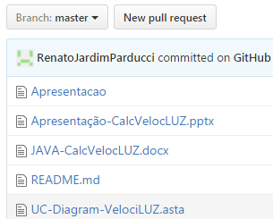
DESVENDANDO O GIT HUB
7º Passo: Conferindo as mudanças.
Faça o download do arquivo com o código JAVA para fazer a mesma conferência!

Slide 76
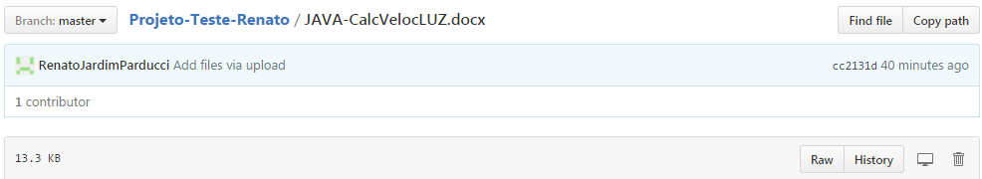
DESVENDANDO O GIT HUB
7º Passo: Conferindo as mudanças.
Faça o download do arquivo com o código JAVA para fazer a mesma conferência!

Slide 77
DESVENDANDO O GIT HUB
7º Passo: Conferindo as mudanças.
Faça o download do arquivo com o código JAVA para fazer a mesma conferência!

Slide 78
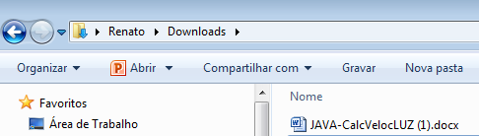
DESVENDANDO O GIT HUB
7º Passo: Conferindo as mudanças.
Faça o download do arquivo com o código JAVA para fazer a mesma conferência!
Abra o arquivo

Slide 79
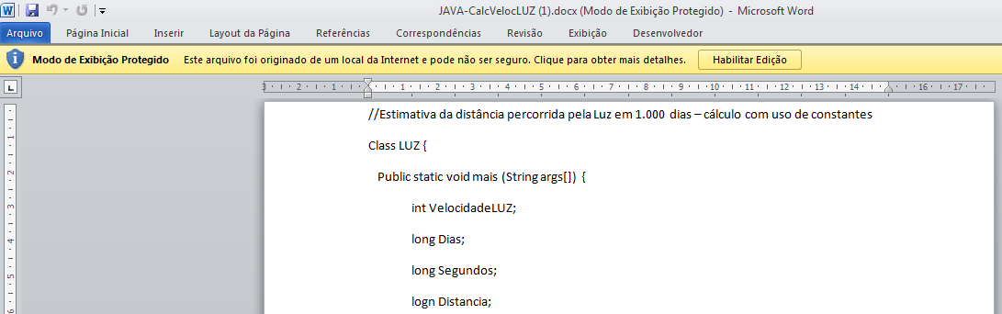
DESVENDANDO O GIT HUB
7º Passo: Conferindo as mudanças.
Faça o download do arquivo com o código JAVA para fazer a mesma conferência!
Modificação confirmada!

Slide 80
DESVENDANDO O GIT HUB
8º Passo: Colaborando em grupo.
Você pode criar um grupo de trabalho para o seu o projeto, o qual terá permissão de criar e atualizar Branch e Master copy!

Slide 81

DESVENDANDO O GIT HUB
8º Passo: Colaborando em grupo.
O criador do projeto deve selecionar a opção de setup para acessar a configuração de equipes!
Acesso ao cadastro de colaboradores do projeto

Slide 82

DESVENDANDO O GIT HUB
8º Passo: Colaborando em grupo.
Selecione a opção de colaboradores!

Slide 83

DESVENDANDO O GIT HUB
8º Passo: Colaborando em grupo.
Informe o nome de identificação do colega, conforme cadastrado no GITHUB!

Slide 84
DESVENDANDO O GIT HUB
8º Passo: Colaborando em grupo.
Cada convidado receberá um e-mail com o link do projeto e deverá confirmar sua adesão para ganhar o acesso.
O projeto passará a constar na lista de projetos do colaborador.

Slide 85
DESVENDANDO O GIT HUB
8º Passo: Colaborando em grupo.
Com o recurso de colaboração, o Github fará a combinação (merge) de todas as alterações produzidas em cada arquivo fonte pelos colaboradores, quando for feito o Commit na cópia Master.

Slide 86


Slide 87
CONTROLE DE VERSÃO EM PROJETOS DE SOFTWARE
Continua na próxima aula...
PROFESSOR:
RENATO JARDIM PARDUCCI
PROFRENATO.PARDUCCI@FIAP.COM.BR

